Slide 1
Naturkunskap 1b
Energiflödet

Slide 2
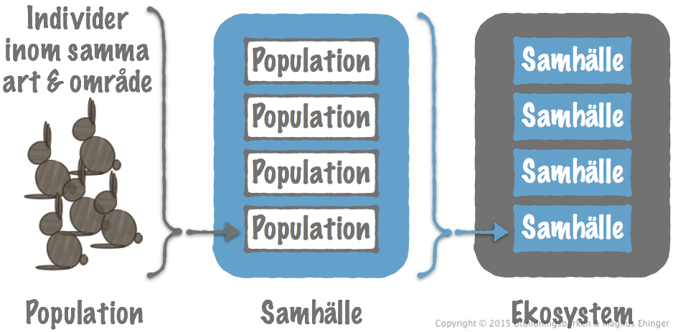

Slide 3
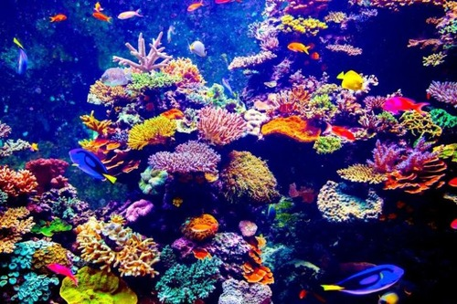
Samhälle
När flera populationer av arter (växter, djur och mikroorganismer) lever tillsammans inom ett visst geografiskt område
Det finns många interaktioner mellan arter:
Konkurrens – kan vara mellan individer av samma art, men också mellan olika arter
Det kan vara en av drivande faktorer tills evolutionen!
Predation – pradator-byte relationer
Mutualism – ett (+ +) relationer mellan arter där båda har nytta av varandra

Slide 4
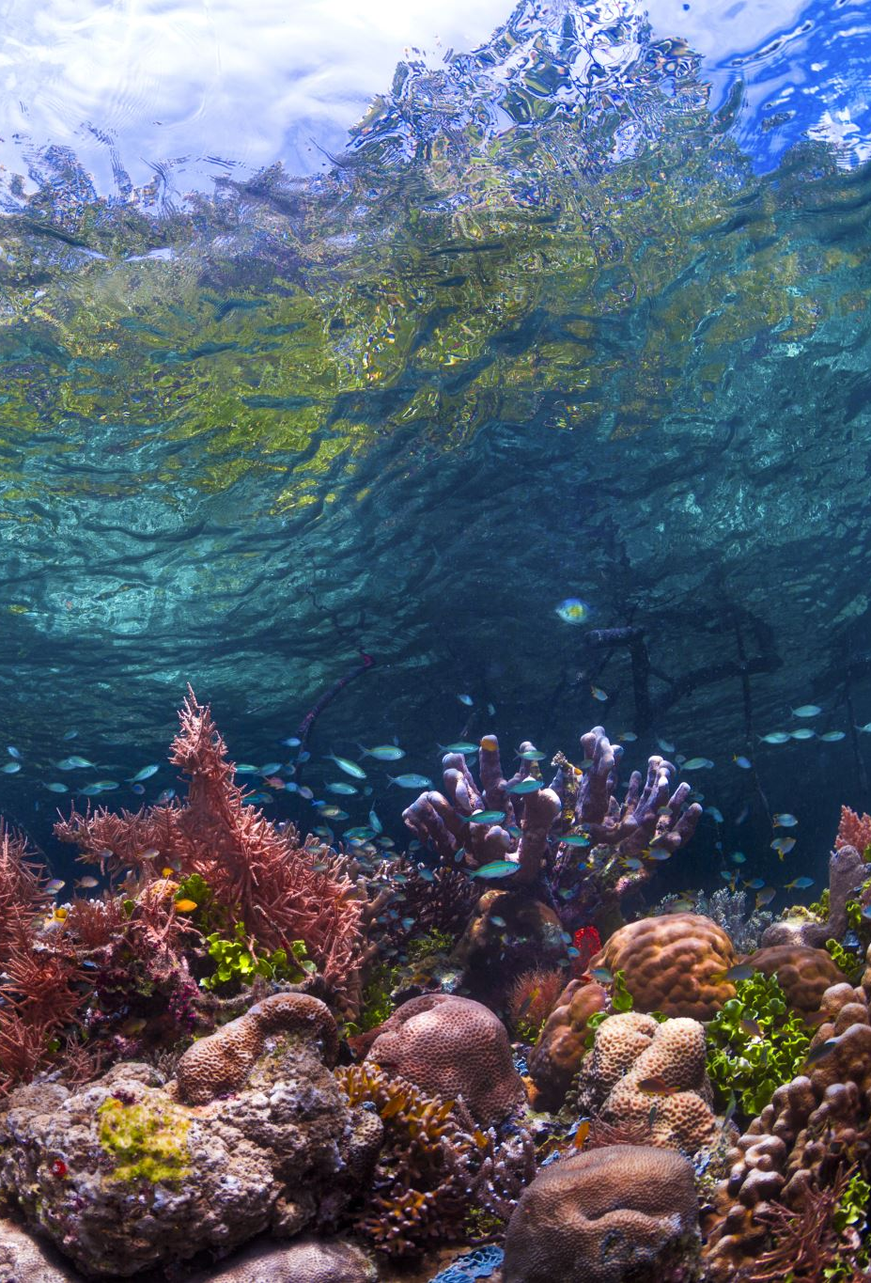
Ekosystem
Allt liv och den icke-levande miljö som finns i ett naturområde
Storleken kan variera mycket
Flera exemplar:
Skog
Hav
Sjö
Öken
Korallrev
Område runt en stubbe

Slide 5
Miljöfaktorer
’bio’ betyder liv
Förledet a- innebär en motsats
Dvs ’abio’ betyder icke-levande
Biotiska miljöfaktorer
Människor
Träd
Växter
Svampar
Bakterier
Daggmaskar
…osv…
Abiotiska miljöfaktorer
Luft
Temperatur
Luftfuktighet
Ljustillgång
Salt
pH värde
…osv…

Slide 6
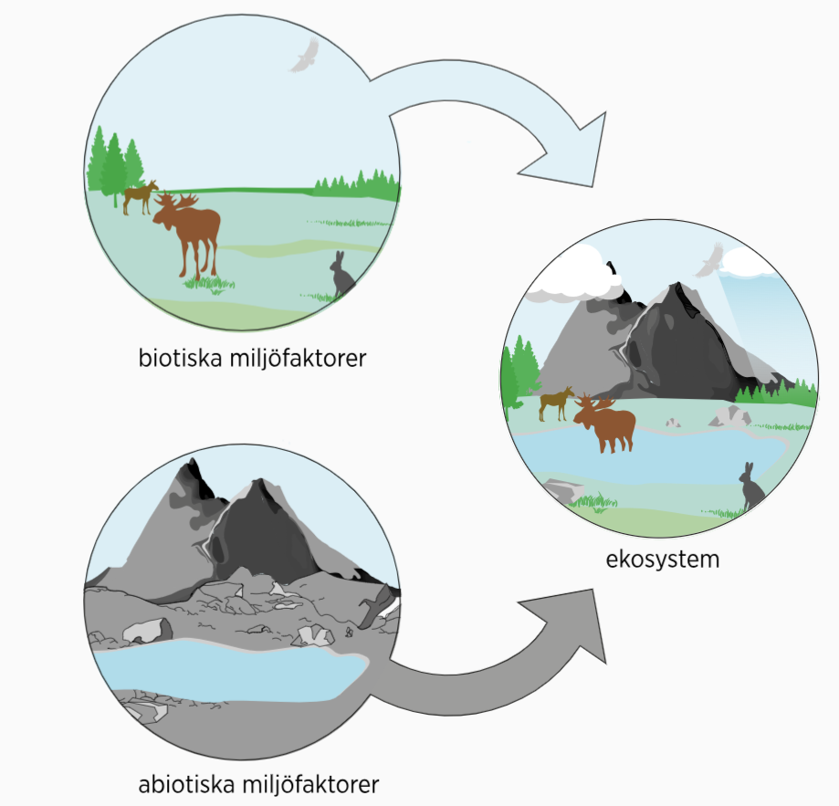

Slide 7
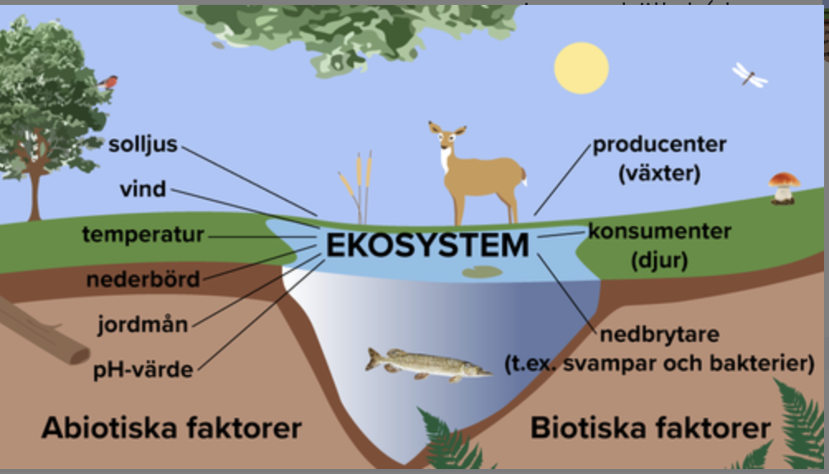
Ekosystem
Biotiska och abiotiska miljöfaktorer samverkar
Alla organismer är beroende av varandra och sin abiotiska miljön:
Växter är beroende på solljus, vatten, och koldioxid
Växtätande är beroende på hur mycket föda som finns, om det finns rovdjur som jagar dem, och konkurrens med andra växtätande
Täthetsberoende – de biotiska faktorer får större påverkan ju fler individer som finns inom ett område

Slide 8
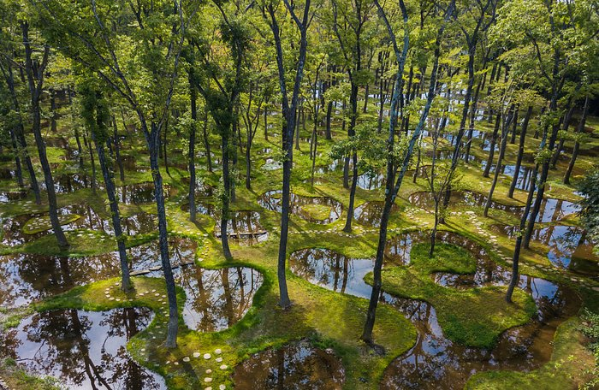
Biotop
Det området där en ekosystem tar plats, där biotiska faktorer kan bo
Också kallas för habitat
Tänk: abiotiska miljöfaktorer

Slide 9
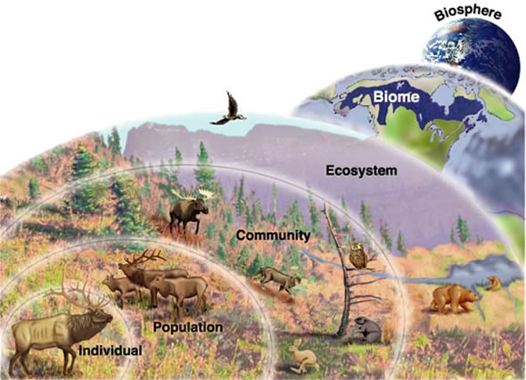
Biosfär
Sammanfattande benämning på de delar av jorden där liv kan förekomma
Alla ekosystemen tillsammans
Notes:
Biome = ett samhälle som har blivit tack vare specifika abiotiska faktorer – är inte begränsad av kontinent
I biosfären upprätthålls liv genom kretslopp av materia och ett flöde av energi från solen. De kemiska grundstenarna är framför allt kol, väte, kväve, syre, fosfor och svavel. Atomer av dessa grundämnen sammanfogas till biomolekyler vilka bygger upp levande celler: proteiner, kolhydrater, lipider och nukleinsyror. Vatten är förutsättningen för allt levande. Kolets, syrets, kvävets, svavlets, fosforns och vattnets kretslopp är centrala processer för livet på jorden. Förutom tillgången till dessa grundämnen sätter temperatur, fuktighet, pH, salinitet samt atmosfäriskt och hydrostatiskt tryck gränser för de levande organismerna.

Slide 10
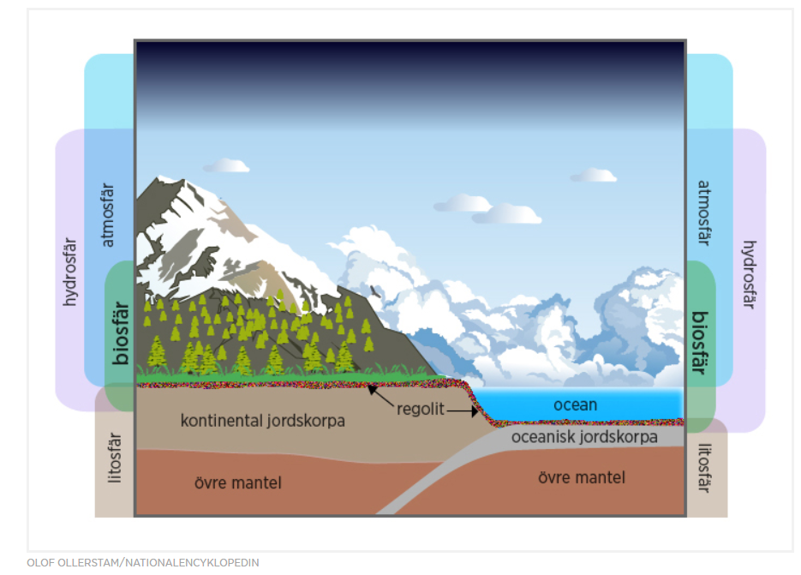
Notes:
Allt hänger ihop!
Vart kommer energi ifrån? – solen!

Slide 11
Energiflöde
Allt börjar med fotosyntes:
Sen går energi igenom näringskedjan
Organismer gör cellandning i varje trofisk nivå:
Nedbrytare bryter ner organisk materia (döda och avfall) och omvandla till kemiska grundstenarna
koldioxid (CO₂) + vatten (H₂O) + solljus → glukos (C₆H₁₂O₆) + syre (O₂)
glukos (C₆H₁₂O₆) + syre (O₂) → koldioxid (CO₂) + vatten (H₂O) + energi
Notes:
Cellandning frigörs energi som var sparats i glukos kemiska bindningar

Slide 12
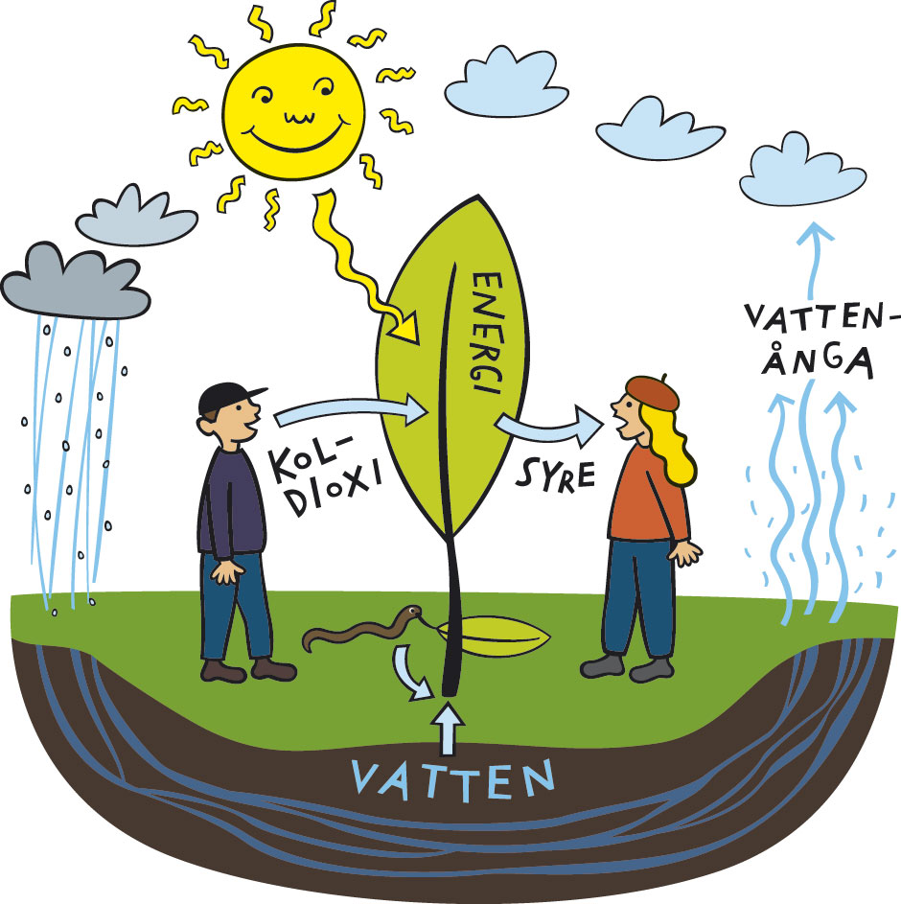

Slide 13
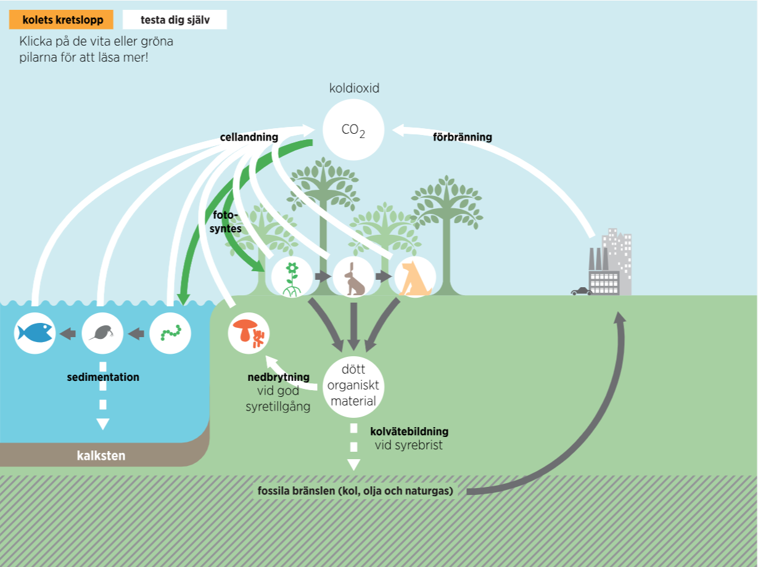
Kolets Kretslopp

Slide 14
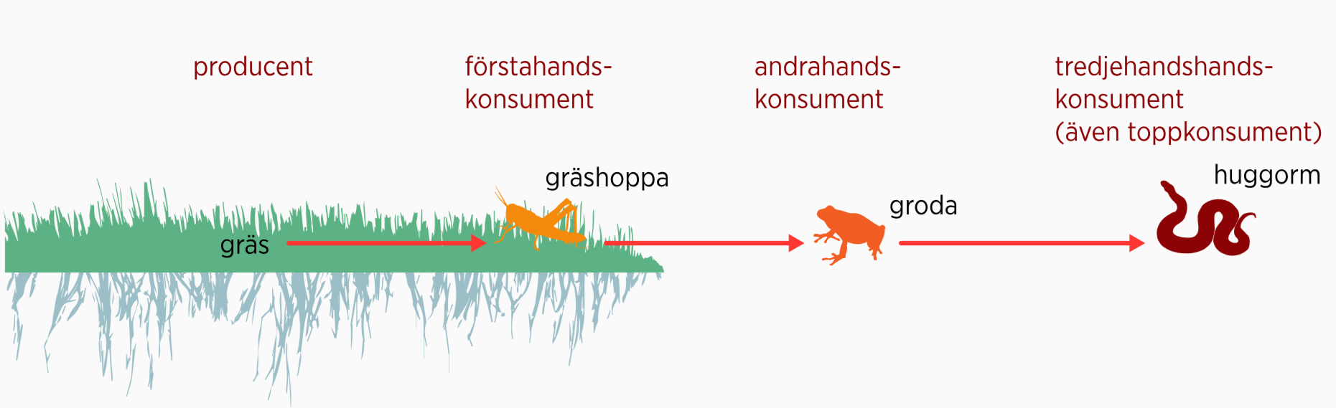
Näringskedjor
En kedja från producent till toppkonsument
Notes:
1:a handkonsument också kallas för herbivor
2:a, 3:e, osv handkonsument kallas för karnivor
Allätare – omnivor
Det är någonting som saknas – nedbrytare! Inte en del av kedjan men återvinnas kemiska byggstenar

Slide 15
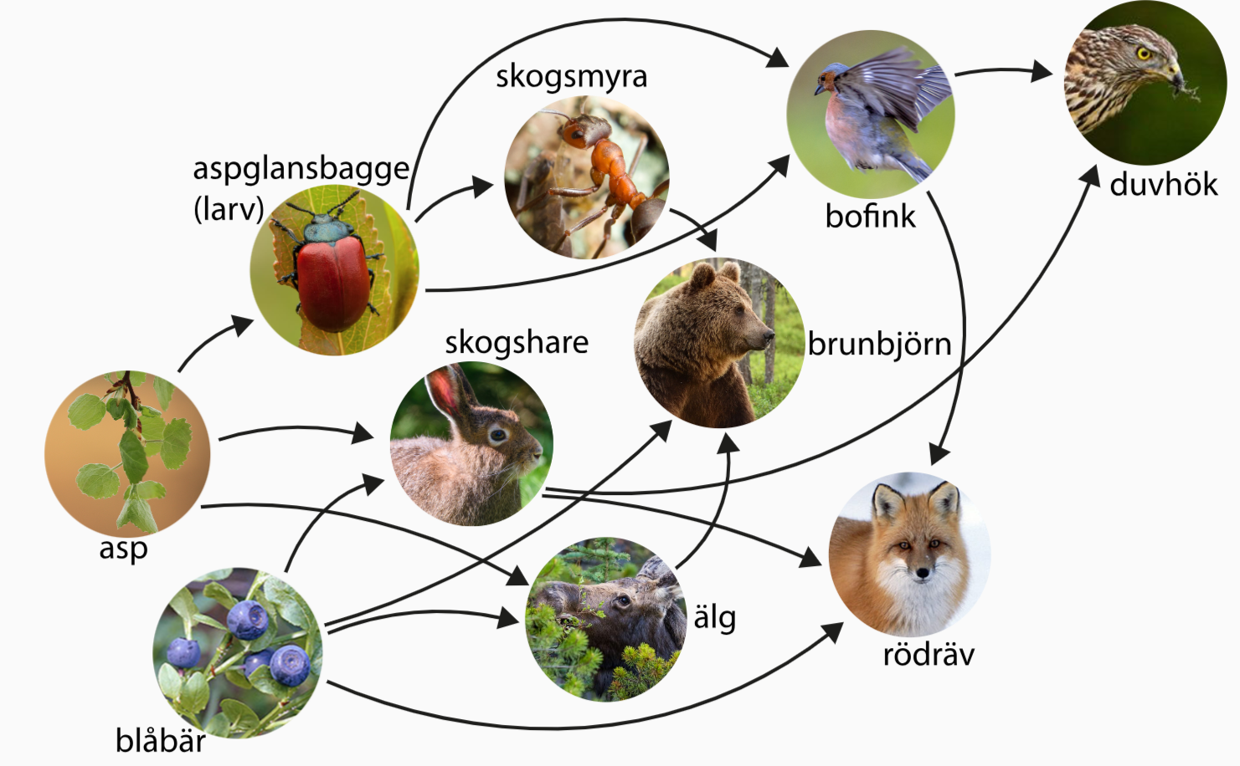
Näringsvävar
Flera näringskedjor länkar ihop till en näringsväv

Slide 16
Trofinivåer
3:e handkonsument
0.1%
Fjärde trofinivå
90%
2:a handkonsument
1%
Tredje trofinivå
90%
Solljus
1:a handkonsument
10%
Andra trofinivå
90%
Producent
100%
Första trofinivå
90%
Notes:
Begrepp:
Trofinivå
Producent och konsument
Energiflöde (10% går vidare)
Första trofinivå väger 10x så mycket som den andra, osv.

Slide 17
Miljögifter
Miljögifter är:
Onaturliga ämnen
Svårnedbrytbara
Bekämpningsmedel och läkemedelsrester
Miljögifter bioackumuleras och biomagnifieras
Bioackumulering: miljögift lagras och stannar kvar i kroppen
Biomagnifikation: För varje steg uppåt i en näringskedja ökar halten miljögift tiofalt

Slide 18
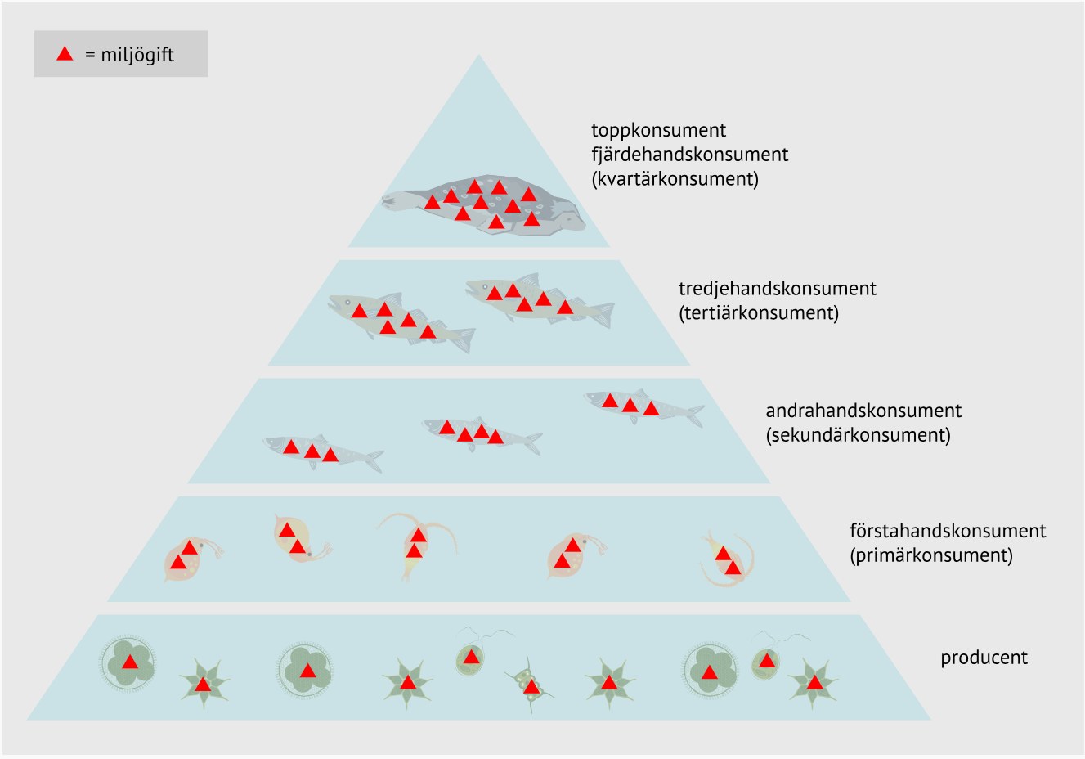

Slide 19

Exit Ticket
Människan är ju allätare – vi kan äta både grönsaker och kött. 1. Varifrån i energipyramiden är det mest energieffektivt att hämta sin mat?
2. Vad får det för konsekvenser om man väljer att i större utsträckning ta sin föda från en högre trofinivå än en lägre?
Använd Schoolsoft meddelande funktion

